Slide 1
أكـــــاديميــــة طــــويـــق
مختصر ملف الهوية البصرية

Slide 2


الشعار
متى تستخدم كل نسخة؟
حمل الشعارات بدقة عالية
يستخدم الشعار الرئيسي (الأفقي) دوماً، أما الشعار الرأسي فيستخدم في حالات قليلة مثل المساحات الرأسية الرفيعة.

Slide 3
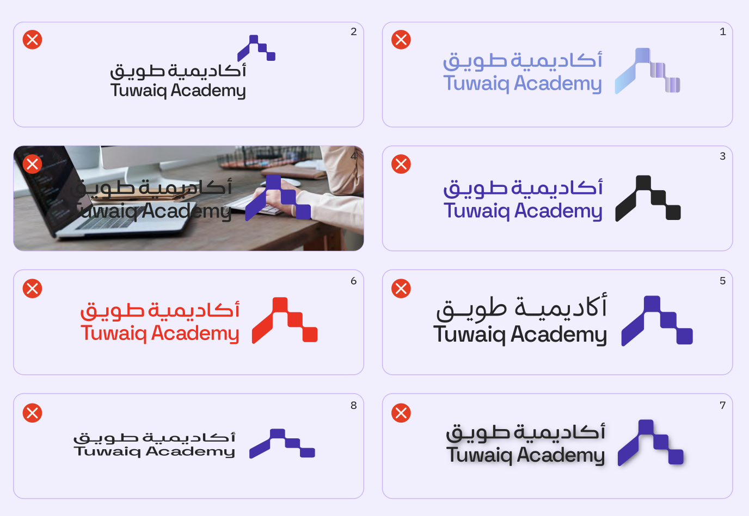
الاستخدامات الخاطئة للشعار
استخدام تدرج لوني في الشعار.
تغيير في تكوين وأماكن عناصر الشعار.
تغيير أو تبديل ألوان الشعار.
عدم الحفاظ على تباين الشعار مع الخلفية.
تغيير الشعار الخطي.
تلوين الشعار بألوان غير المعتمدة.
تطبيق تأثيرات إضافية على الشعار.
زيادة عرض وارتفاع الشعار بشكل غير مناسب

Slide 4
الألوان
الألوان الثانوية
الألوان الرئيسية
#f4a664
#ffdb5e
#4d96ff
#57e3d8
#ff8181
#a380ff
#80d883
#262626
#ededed
#4f29b7

Slide 5

الخط
العنوان الرئيسي
العنوان الرئيسي
IBM Plex Sans Arabic (Bold)
IBM Plex Sans Arabic (Bold)
العنوان الفرعي
العنوان الفرعي
IBM Plex Sans Arabic (Medium)
IBM Plex Sans Arabic (Medium)
IBM Plex Sans Arabic (Regular)
IBM Plex Sans Arabic (Regular)
النص هنا يكتب النص هنا يكتب النص هنا يكتب النص هنا يكتب النص هنا يكتب النص هنا يكتب النص هنا يكتب النص هنا يكتب
النص هنا يكتب النص هنا يكتب النص هنا يكتب النص هنا يكتب النص هنا يكتب النص هنا يكتب النص هنا يكتب النص هنا يكتب
لتحميل الخط

Slide 6



















الأيقونات
فكرة
نافذة كود
الوقت
شهادة
الموقع
كمبيوتر
مؤشر
عن بعد
مستفيد
التاريخ

Slide 7
شــــــكــــراً لكــــــم
THANK YOU

